Slide 1
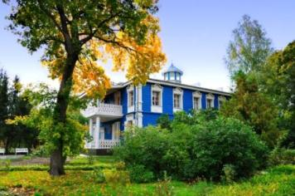
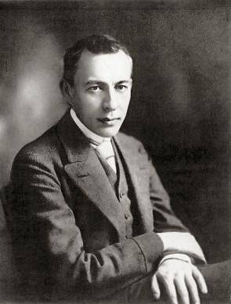
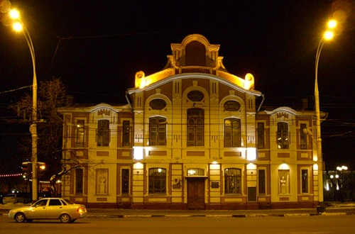
Международный юношеский конкурс пианистов имени
С.В.Рахманинова
НАЦИОНАЛЬНАЯ ПРЕМИЯ В ОБЛАСТИ СОБЫТИЙНОГО ТУРИЗМА «RUSSIAN EVENT AWARDS» 2015

Slide 2
Международный юношеский конкурс пианистов имени С.В.Рахманинова впервые был проведен в Тамбове
в 1994 году.
С 1996 г. установлена периодичность проведения один раз в 4 года
(1996, 2000, 2004, 2008, 2012).
VI Конкурс состоялся
29.04-08.05.2012 г.

Slide 3
.
Целевая аудитория Конкурса –профессиональные музыканты либо люди, любящие русскую классическую фортепианную музыку, традиционно высоко оцениваемую за рубежом. Конкурс - продукт эксклюзивного событийного туризма. Всего за период конкурса концертные залы собирают до 2000 слушателей, и обучающихся в виде слушательских стажировок музыкантов из России и зарубежья.
Цель проекта:
Сохранение традиций русской фортепианной школы и трансляция русской музыкальной культуры. Юношеский конкурс – спутник Международного конкурса пианистов имени С.В.Рахманинова в Москве
Уникальность территории
Наличие двух музыкальных центров – Тамбова и Ивановки, объединенных именем С.В.Рахманинова и единым туристическим маршрутом

Slide 4
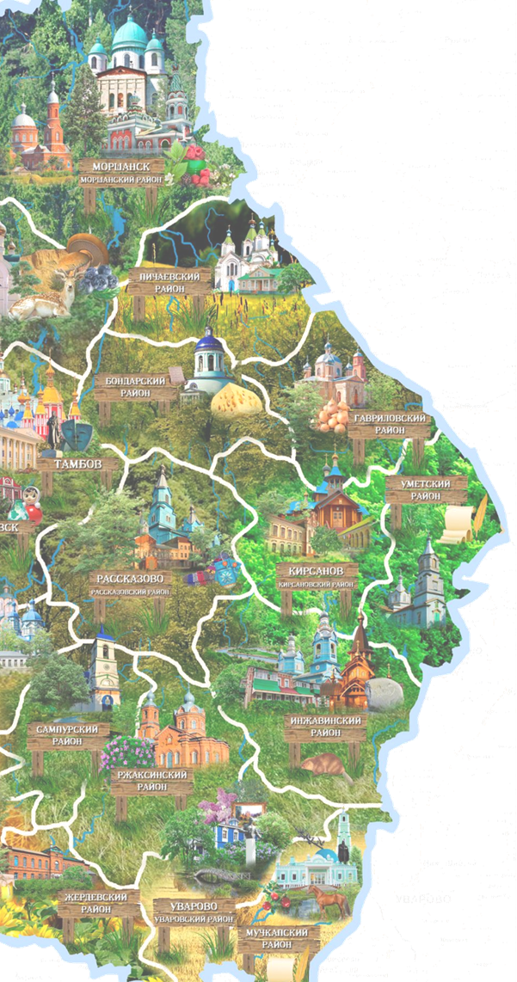
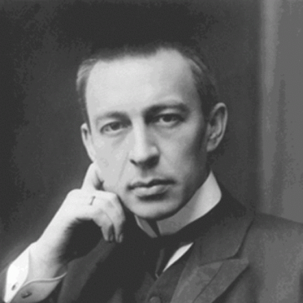
Конкурсные прослушивания
проводятся в г.Тамбове:
I-II туры в Рахманиновском зале Тамбовского государственного музыкально-педагогического института имени С.В.Рахманинова (зал на 300 мест);
III тур (исполнение с оркестром), Галаконцерт - ТОГУК "Тамбовконцерт", зал на 1300 мест).
Концерты членов жюри и гостей фестиваля- в Рахманиновском зале (Тамбов) и Музее-усадьбе С.В.Рахманинова "Ивановка"-открытая/закрытые концертные площадки.

Slide 5
10 дней
3 сцены
более 2000 слушателей гостей и жителей области из России и зарубежья
более 30 концертных программ мирового уровня исполнительства
международная программа слушательской стажировки пианистов
Организованные пешеходные, автобусные экскурсионные программы «Рахманиновские места в Тамбове», «Ивановка в жизни Рахманинова», «Тамбовщина в ритме твоего сердца» .
возможность самостоятельного осмотра достопримечательностей с системой навигации и мобильных гидов
5 рабочих языков

Slide 6
Поскольку в виде премий часто музыкантам присуждаются гастрольные турне, например, концерт в усадьбе Жорж Санд в Nohant (Франция), приз компании АЛЁША ТРЕВЕЛ http://www.alioshatravel.ru/ (Москва, Россия) и отеля VILLA PRINCIPE LEOPOLDO (Лугано, Швейцария) гастрольное турне в Швейцарию сольный концерт в г. Лугано, Премии Мэрии города Фрайенбах (Швейцария) и др., то таким образом оказывается охваченной еще и слушательская аудитория других стран.

Slide 7
Результаты проекта:
Тамбовщина – один из лидеров событийного культурно-музыкального туризма в России. Только с именем С.В.Рахманинова в 2016 году будут связаны:
ХХХV Международный музыкальный фестиваль имени С.В.Рахманинова (март-апрель);
VII Международный юношеский конкурс пианистов имени С.В.Рахманинова (апрель-май);
III Научное собрание памяти С.В.Рахманинова (май);
«Сиреневый фестиваль» в Ивановке (май-июнь);
Международные Рахманиновские чтения (октябрь-ноябрь);
Высокая музыкально-событийная насыщенность и приглашение специалистов мирового уровня привлекают в настоящее время любителей музыки из России и зарубежья
Только в конкурсе пианистов приняли участие более 120 участников в возрасте до 20 лет из России, Украины, Беларуси, Узбекистана, Таджикистана, Киргизии и Казахстана, Литвы, Швейцарии, Тайваня, Китая, ОАЭ. Более 2000 слушателей – жителей и гостей Тамбовской области посещают конкурсные мероприятия.

Slide 8
http://rachmaninov.ru/konkursyi
Сайт конкурса: http://rachmaninov.ru/konkursyi
Продвижение: Информационно-туристический портал Тамбовской области http://www.turtmb.ru/
Информационные партнеры

